Slide 1
Основы алгоритмизации
Циклические алгоритмы
Цикл с предусловием

Slide 2
Циклы
Циклический алгоритм – это алгоритм, в котором одна и та же последовательность команд (тело цикла) повторяется несколько раз (или ни разу) в зависимости от некоторого условия.
Цикл с предусловием (цикл «ПОКА») –
повторение тела цикла
пока условие продолжения цикла выполняется
Начало
Алгоритмический язык (КуМир):
Условие
нет
нц пока <условие>
<тело цикла>
кц
да
Тело
цикла
Конец

Slide 3
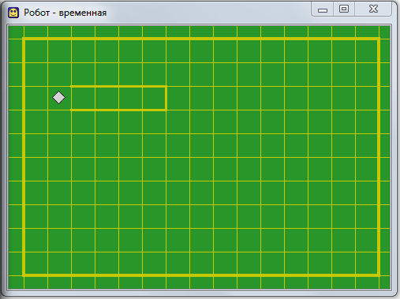
Задача. Правее Робота расположен коридор неизвестной длины. Робот должен закрасить все клетки этого коридора и вернуться в исходное положение.
использовать Робот
алг Коридор
нач
. нц пока справа свободно
. . вправо
. . закрасить
. кц
. нц пока сверху стена и снизу стена
. . влево
. кц
кон
Демонстрация
Можно ли упростить условие во втором цикле?

Slide 4
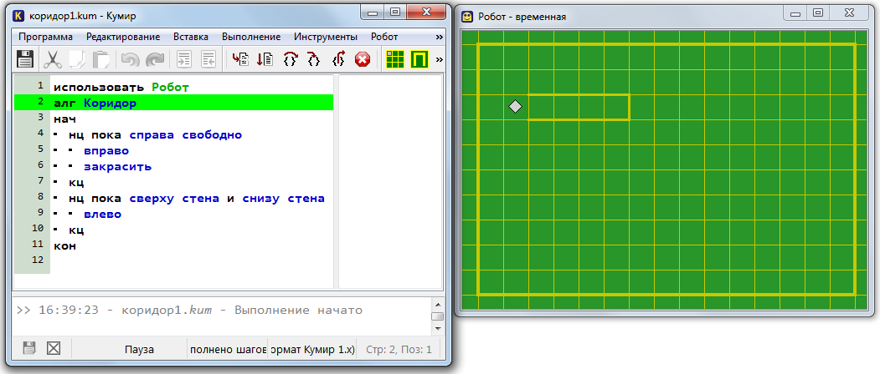
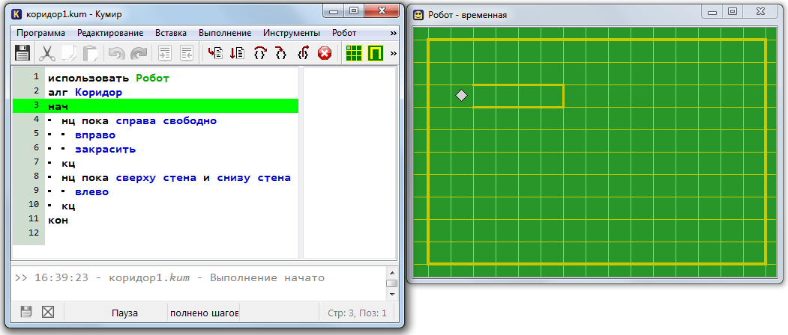
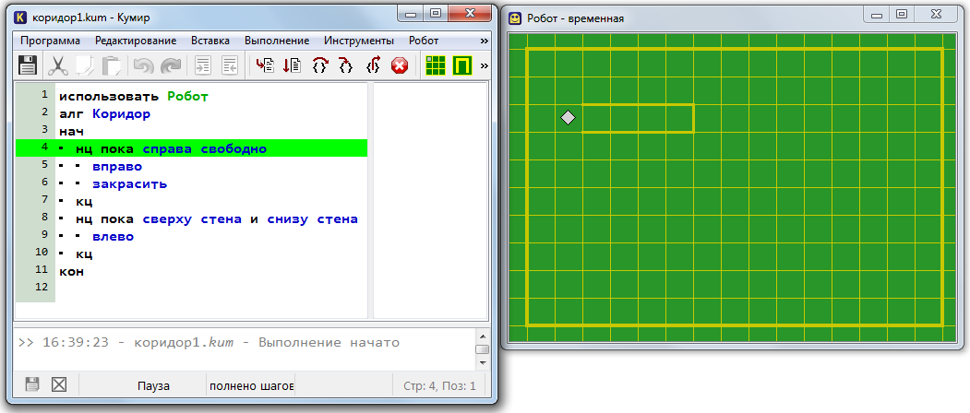
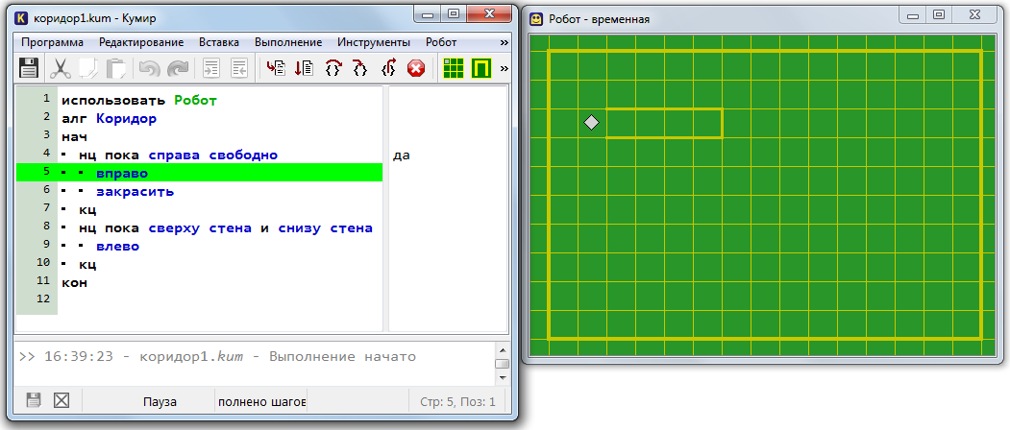
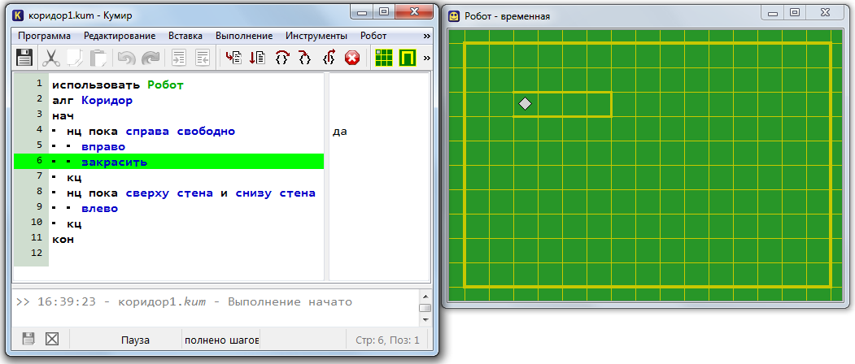
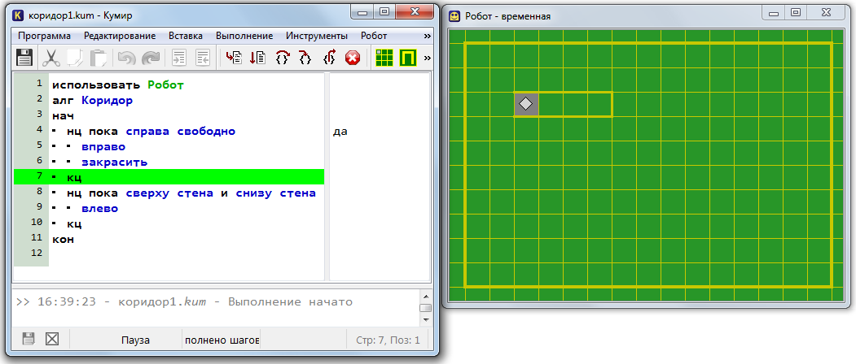
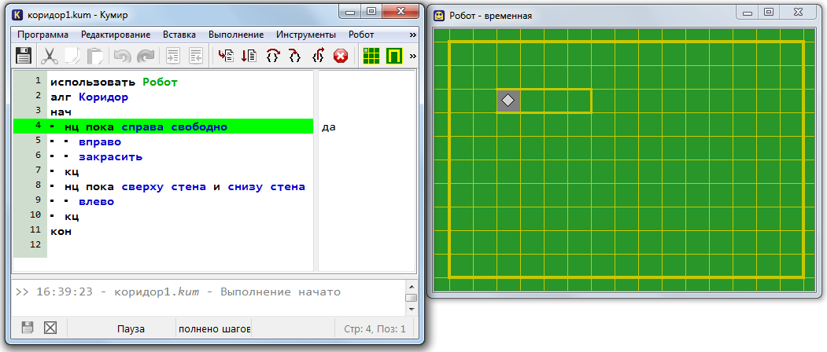


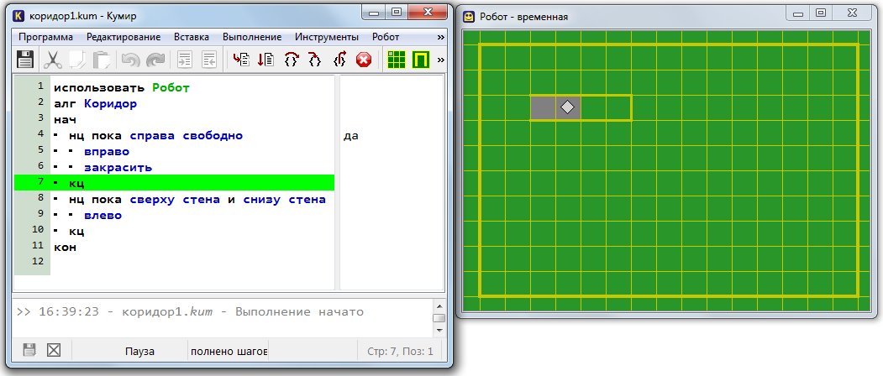

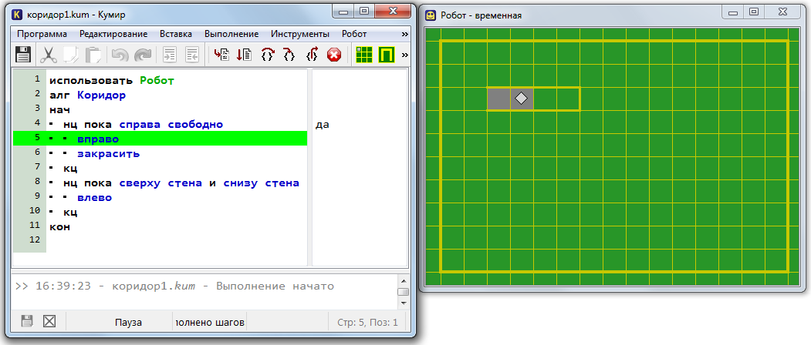
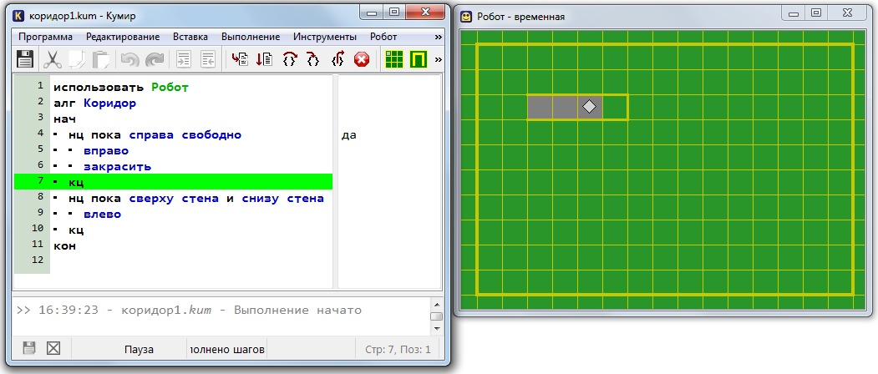


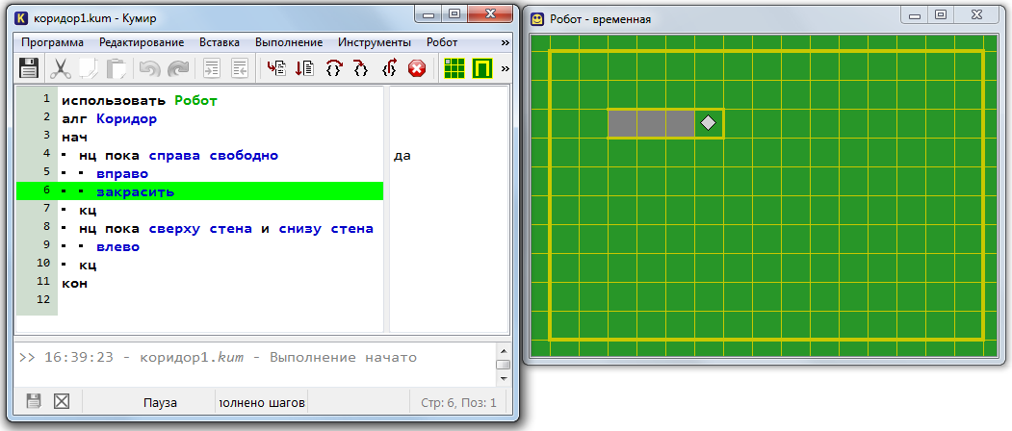
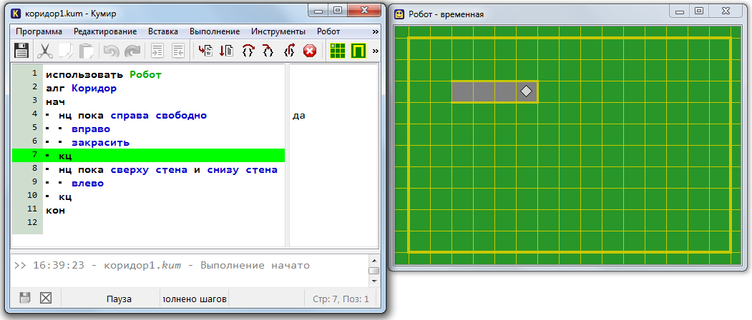
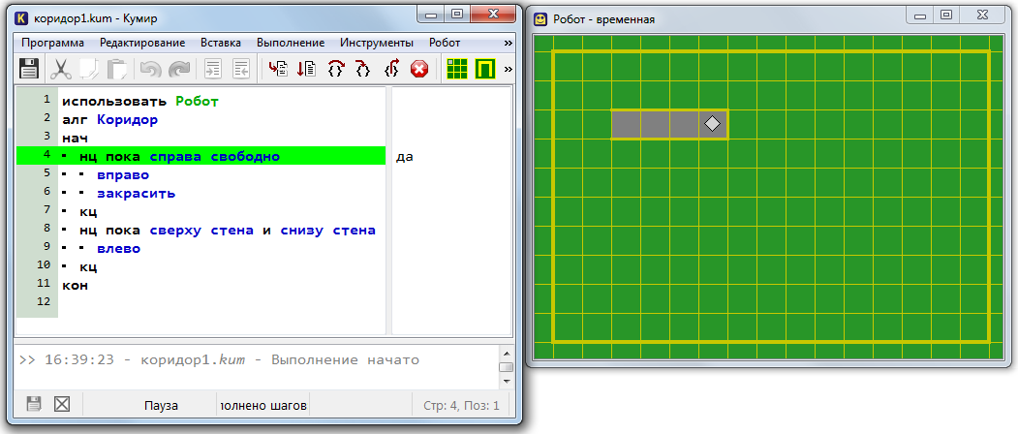
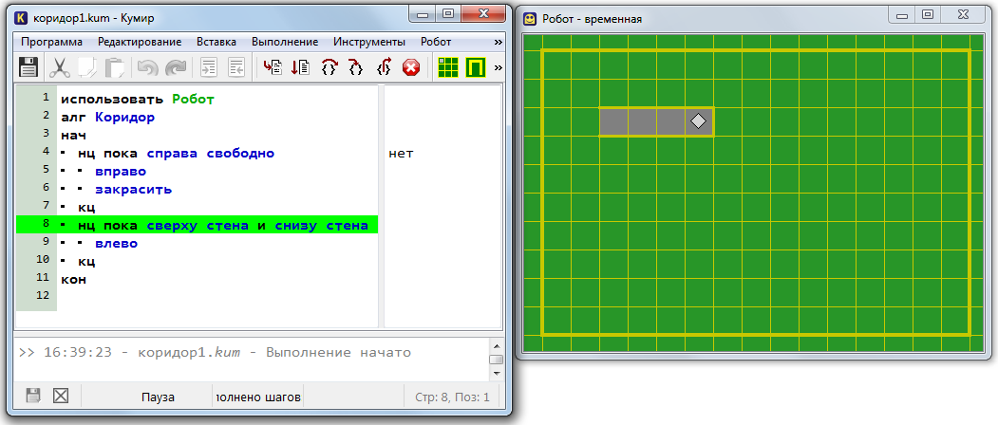
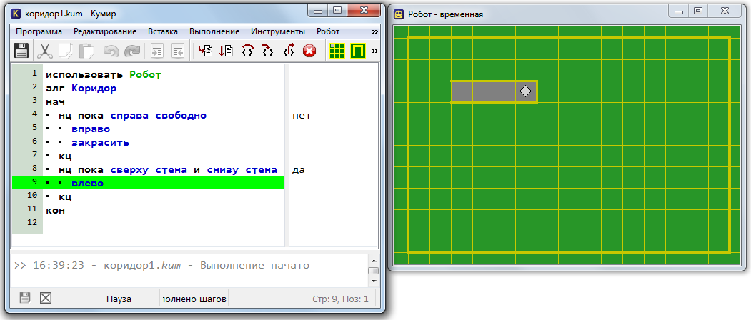
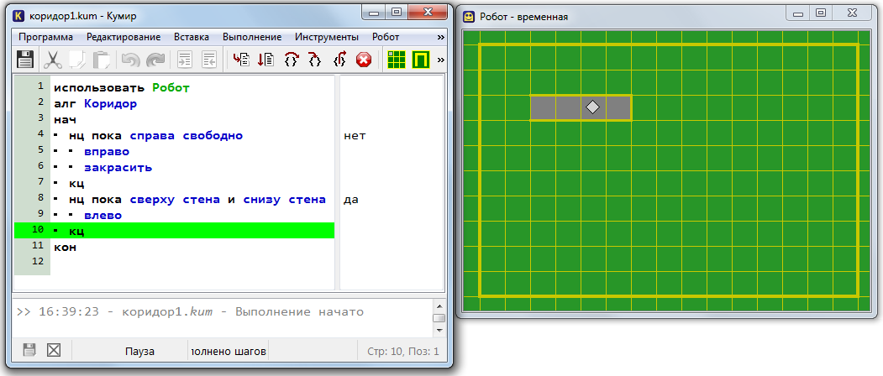





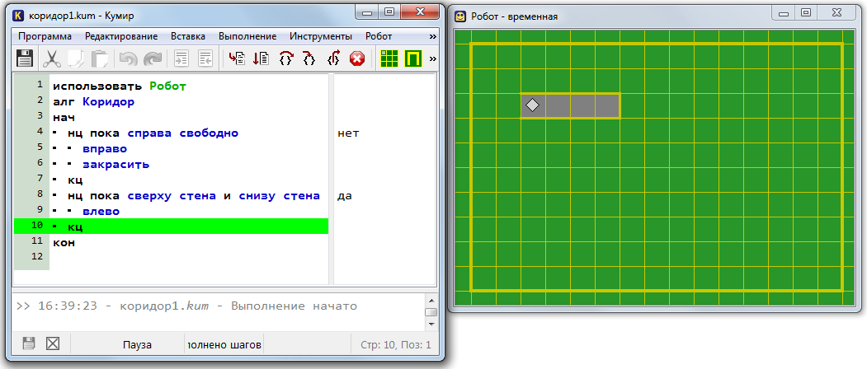




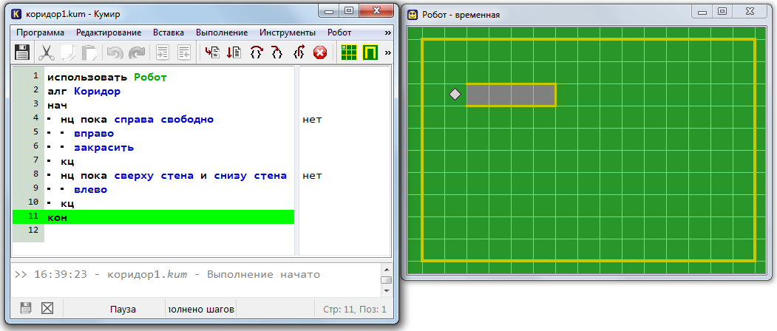
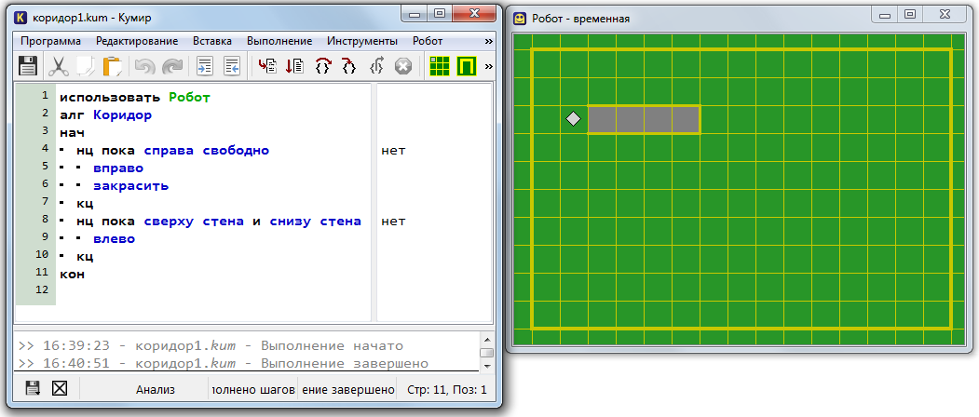
Задача. Правее Робота расположен коридор неизвестной длины. Робот должен закрасить все клетки этого коридора и вернуться в исходное положение.
Щелчок – шаг алгоритма

Slide 5
Задача. Лыжник в первый день тренировок пробежал 10 км.
Каждый следующий день он увеличивал пройденное расстояние
на 10% от пройденного в предыдущий день. При достижении 15 км увеличение дистанции должно прекратиться. В какой день он пробежит больше 15 км?
начало
алг Тренировка
нач цел д, вещ р
. д:=1
. р:=10
. нц пока р<=15
. . д:=д+1
. . р:=р+0.1*р
. . вывод "день ", д, " дистанция ", р, нс
. кц
кон
д := 1
р := 10
р ≤ 15
нет
да
д := д+1
р:=р+0,1*р
вывод д, р
день 2 дистанция 11
день 3 дистанция 12.1
день 4 дистанция 13.31
день 5 дистанция 14.641
день 6 дистанция 16.1051
конец

Slide 6
Задача. Дан алгоритм вычисления степеней числа 2. Составьте таблицу значений переменных этого алгоритма при x = 0, 1, 2, 3.
начало
Шаг алго-ритма | Переменная |  | Условие x <= 3
 | x | y
1
2
3
4
5
6
7
8
9
10
11
12
13
17
18
x := 0
-
-
0
y := 1
1
0 <= 3 (Да)
x ≤ 3
нет
1
да
2
0 1
вывод x, y
x := x+1
y:=y*2
конец

Slide 7
Задача. Дан алгоритм вычисления степеней числа 2. Составьте таблицу значений переменных этого алгоритма при x = 0, 1, 2, 3.
начало
Шаг алго-ритма | Переменная |  | Условие x <= 3
 | x | y
1
2
3
4
5
6
7
8
9
10
11
12
13
17
18
x := 0
0
-
y := 1
1
0 <= 3 (Да)
x ≤ 3
нет
1
да
2
0 1
1 2
вывод x, y
1 <= 3 (Да)
2
x := x+1
4
y:=y*2
конец

Slide 8
Задача. Дан алгоритм вычисления степеней числа 2. Составьте таблицу значений переменных этого алгоритма при x = 0, 1, 2, 3.
начало
Шаг алго-ритма | Переменная |  | Условие x <= 3
 | x | y
1
2
3
4
5
6
7
8
9
10
11
12
13
17
18
x := 0
0
-
y := 1
1
0 <= 3 (Да)
x ≤ 3
нет
1
да
2
0 1
1 2
2 4
вывод x, y
1 <= 3 (Да)
2
x := x+1
4
2 <= 3 (Да)
y:=y*2
3
8
конец

Slide 9
Задача. Дан алгоритм вычисления степеней числа 2. Составьте таблицу значений переменных этого алгоритма при x = 0, 1, 2, 3.
начало
Шаг алго-ритма | Переменная |  | Условие x <= 3
 | x | y
1
2
3
4
5
6
7
8
9
10
11
12
13
17
18
x := 0
0
-
y := 1
1
0 <= 3 (Да)
x ≤ 3
нет
1
да
2
0 1
1 2
2 4
3 8
вывод x, y
1 <= 3 (Да)
2
x := x+1
4
2 <= 3 (Да)
y:=y*2
3
8
3 <= 3 (Да)
конец
4
16

Slide 10
Задача. Дан алгоритм вычисления степеней числа 2. Составьте таблицу значений переменных этого алгоритма при x = 0, 1, 2, 3.
начало
Шаг алго-ритма | Переменная |  | Условие x <= 3
 | x | y
1
2
3
4
5
6
7
8
9
10
11
12
13
17
18
x := 0
0
-
y := 1
1
0 <= 3 (Да)
x ≤ 3
нет
1
да
2
0 1
1 2
2 4
3 8
вывод x, y
1 <= 3 (Да)
2
x := x+1
4
2 <= 3 (Да)
y:=y*2
3
8
3 <= 3 (Да)
конец
4
16
4 <= 3 (Нет)

Slide 11
Задача. Дан алгоритм вычисления степеней числа 2. Составьте программу на языке КУМИР при x = 0, 1, 2, …, 5.
начало
алг Цикл ПОКА
нач
. цел x, y
. x:=0
. y:=1
. нц пока x<=5
. . вывод x, ' ', y, нс
. . x:=x+1
. . y:=y*2
. кц
кон
x := 0
y := 1
x ≤ 5
нет
да
вывод x, y
x := x+1
y:=y*2
0 1
1 2
2 4
3 8
4 16
5 32
конец

